Slide 1
Fælleskommunalt organisationssystem
Sådan opretter du testbruger til SAPA P og tilknytter brugeren til en organisatorisk enhed

Slide 2
Indhold
Formål
Sådan logger du på FK Organisation
Styring af UUID
Registrering af medarbejder
Tilknyt medarbejder til organisatorisk enhed

Slide 3
formål

Slide 4
Formål
For at fiktive sager, dokumenter og ydelser kan registreres i Fælleskommunale Indekser og efterfølgende vises i SAPA P, skal sagen være tilknyttet en sagsansvarlig organisatorisk enhed i kommunens organisation i Fælleskommunalt Organisationssystem (FK Organisation) på KOMBITs Eksterne Testmiljø. Og for at SAPA brugeren kan logge på SAPA-P og se den fiktive sag, skal SAPA brugeren være tilknyttet minimum en organisatorisk enhed i Fælleskommunalt Organisationssystem.
Alle kommuner har fået indlæst/oprettet en organisatorisk rod-enhed i kommunens organisation Sidste step for at kunne se Jeres testdata i SAPA-P er derfor at I sørger for at oprette en SAPA- P bruger som skal være tilknyttet den organisatoriske rod-enhed
I denne vejledning beskriver vi, hvordan I opretter en SAPA test bruger i FK Organisation og tilknytter SAPA brugeren til den organisatoriske rod-enhed

Slide 5
Sådan logger du på Fælleskommunalt organisations system GUI

Slide 6
Adgang til FK Organisation GUI i testmiljøet
Til KDI testmiljø
https://organisation.eksterntest-stoettesystemerne.dk/sts-rest-organisation/

Slide 7
Styring af uuid

Slide 8
Styring af UUID
Brugeren i FK Organisation skal være ens med brugeren i kommunens IdP
SAPA P har brug for at slå kommunens SAPA brugere op i FK Organisation. Det er et krav, at bruger-ident på brugeren i FK Organisation er den samme, som den brugeren logger på SAPA P med
Det betyder, at UUID på brugeren i FK Organisation skal være det samme, som det UUID brugeren logger på SAPA P med ved hjælp af kommunen Identity Provider (IdP)

Slide 9
Styring af UUID på medarbejderen/brugeren
Brug kun eksport/import funktionen
I FK Organisation kan du registrere organisationsdata på to måder. Du kan:
registrere data ved at skrive direkte ind i felterne i brugergrænsefladen
importere data ved hjælp af eksport/import funktionen i brugergrænsefladen.
Vælger du at registrere data direkte i brugergrænsefladen, autogeneres der et UUID på de objekter du opretter i FK Organisation. Det har den konsekvens, at man kommer ud af sync. med det UUID som brugeren logger på SAPA P med, og som medsendes i det token kommunens Identity Provider (IdP) udsteder. Konsekvensen er, at brugeren ikke vil kunne logge på SAPA P
Du må derfor ikke oprette medarbejdere direkte i FK Organisation

Slide 10
Styring af UUID på medarbejderen/brugeren
Brug kun eksport/import funktionen
FK Organisation giver mulighed for importere regneark med data på medarbejdere, organisationsenheder mv. Importfunktionen giver mulighed for at kommunen selv kan komme med UUID på jeres medarbejdere og org.enheder.
Du skal derfor bruge import til at importere og vedligeholde brugere i FK Organisation

Slide 11
STEP 1 registrering af medarbejder(E)

Slide 12
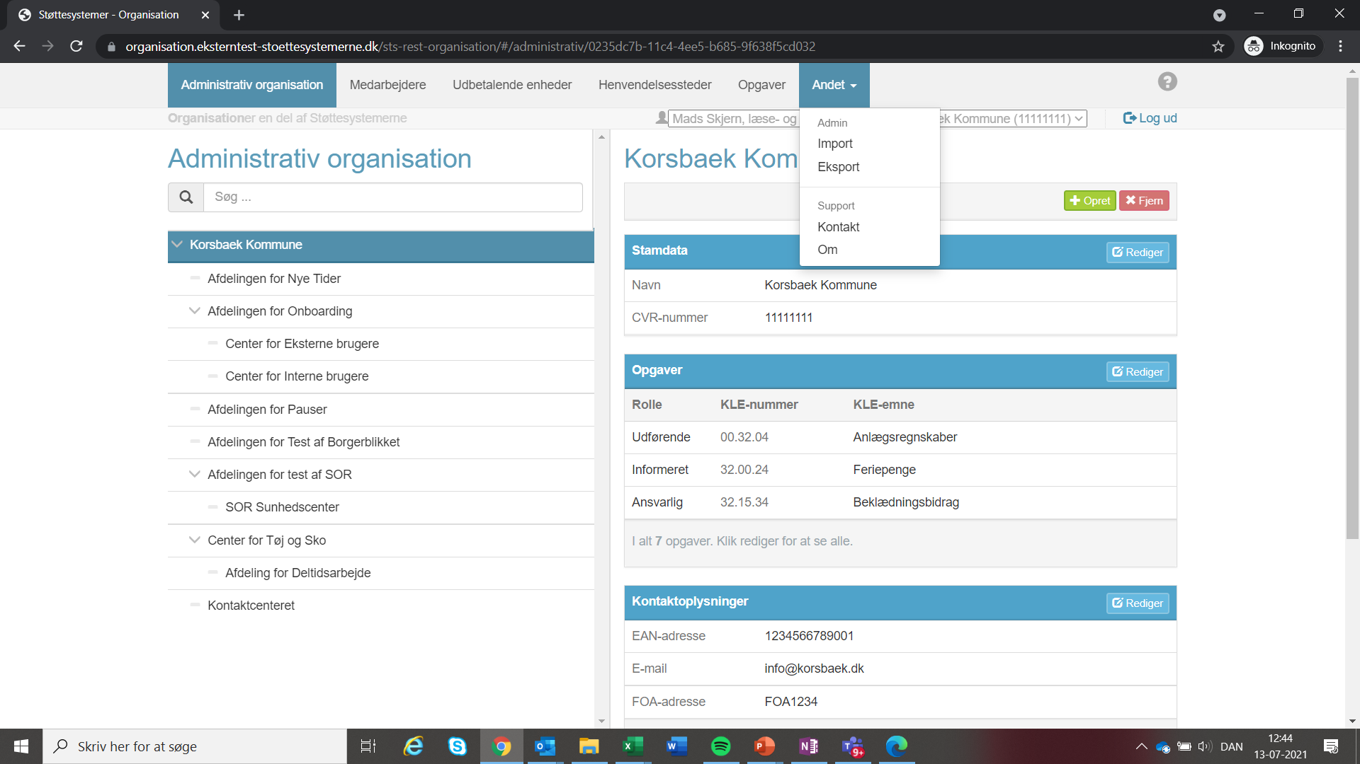
Vælg Eksportfunktionen i menuen Andet

Slide 13
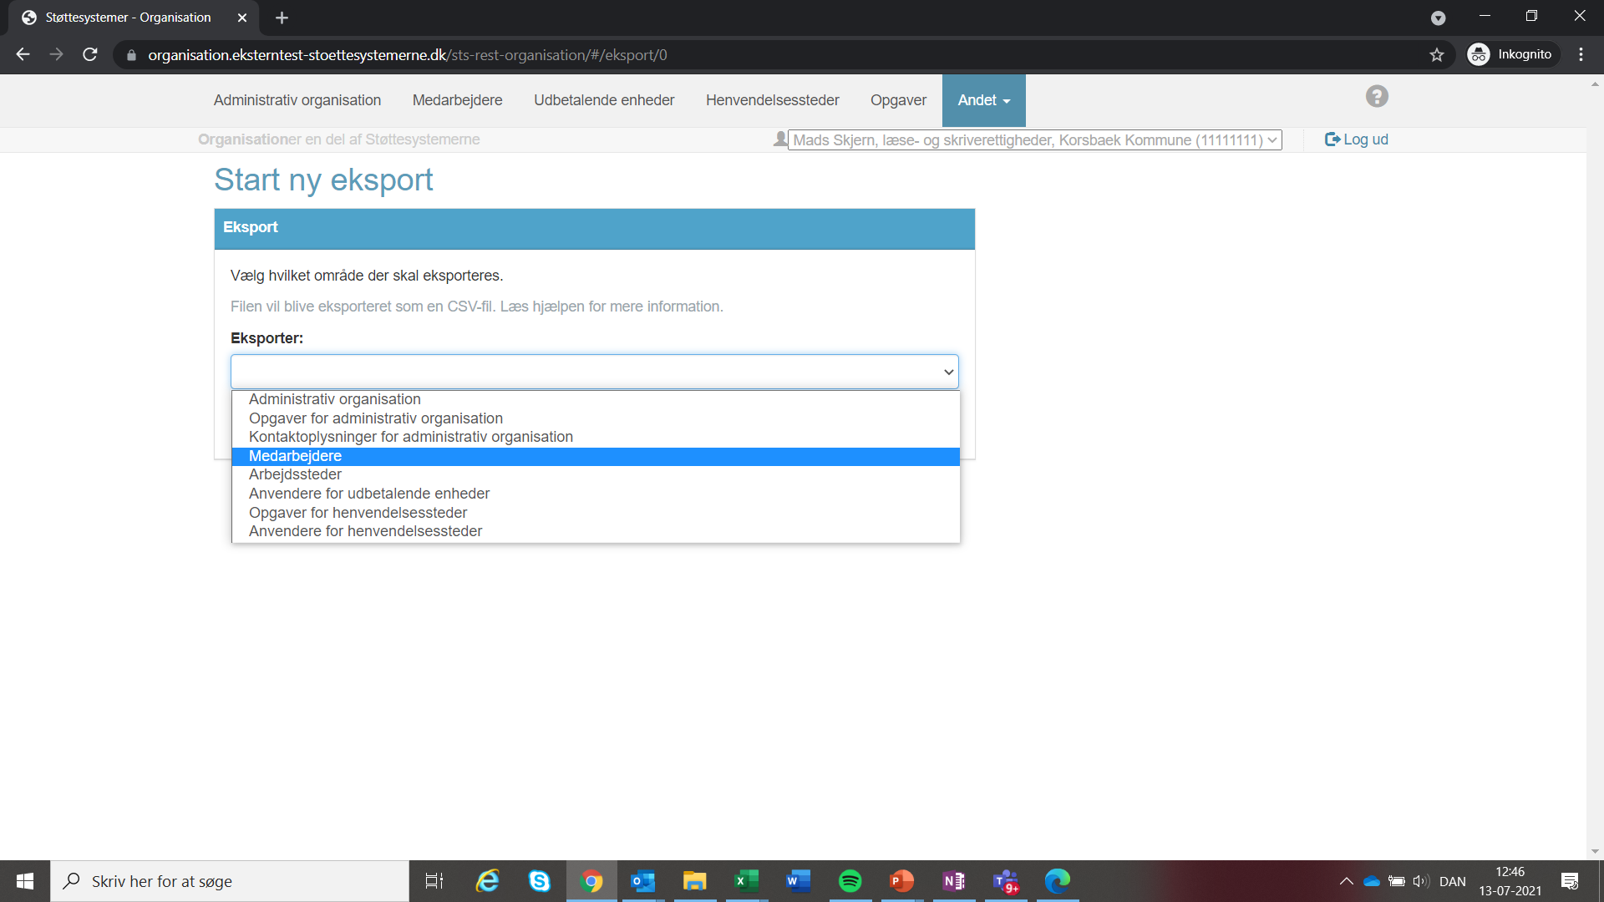
Vælg Medarbejdere

Slide 14
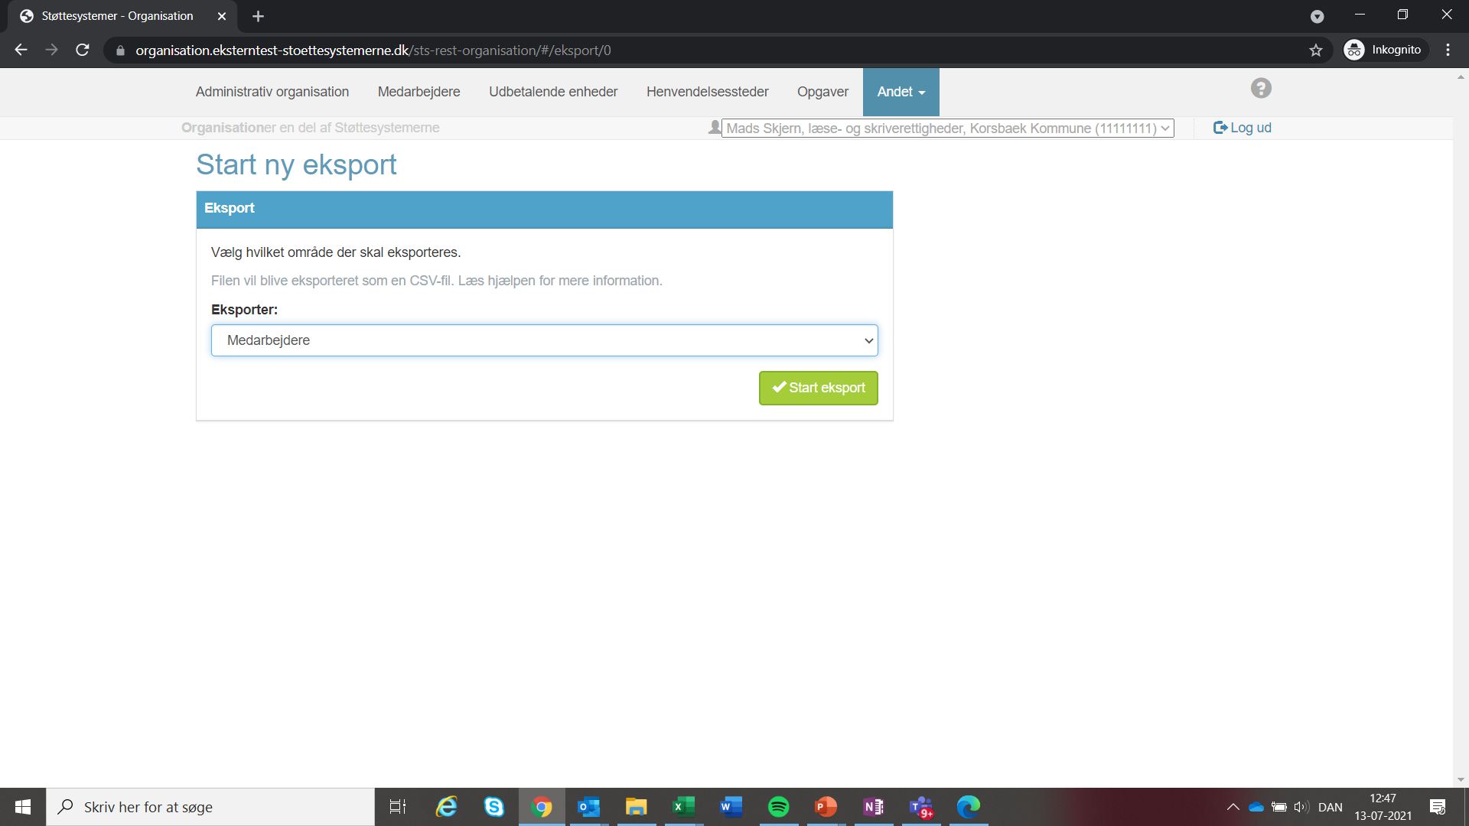
Vælg Start eksport

Slide 15
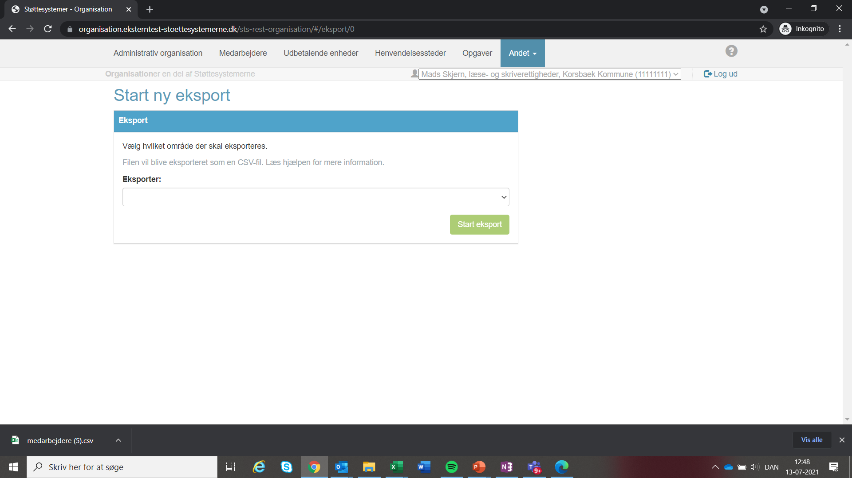
Åbn og gem regnearket

Slide 16
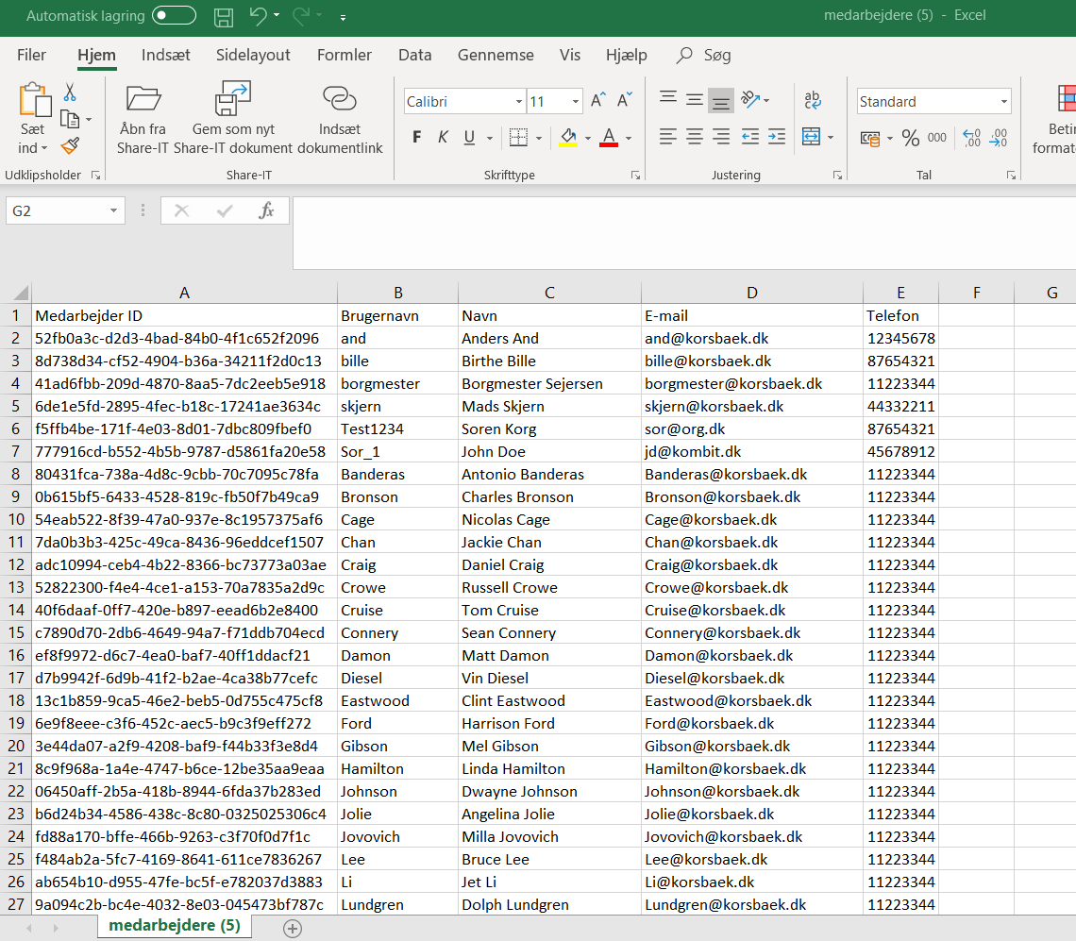
Sådan ser det gemte regneark ud

Slide 17
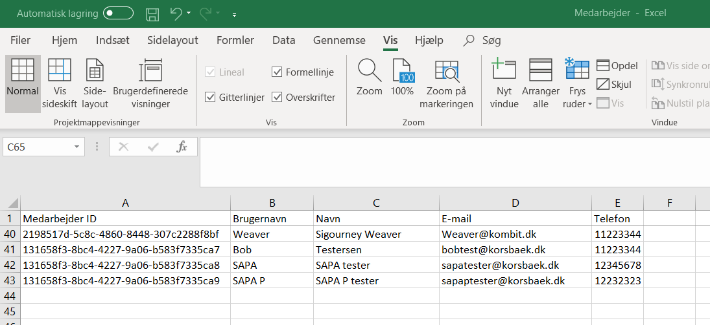
Tilføj medarbejder(e)
Vi har her oprettet SAPA P tester brugeren. Medarbejderen er oprettet med oplysninger kopieret fra kommunens IdP, det vil sige:
UUID
Brugernavn
Navn
E-mail
Telefon

Slide 18
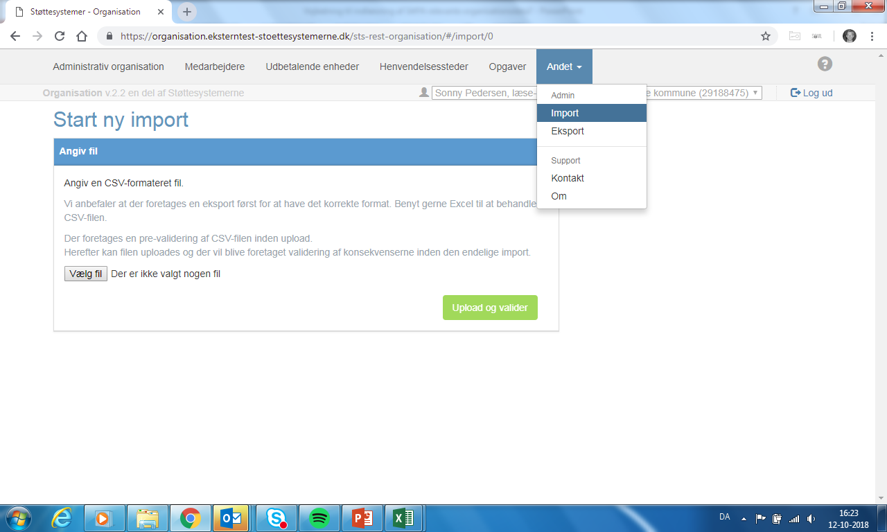
Klargør import af det udfyldte regneark
1
2

Slide 19
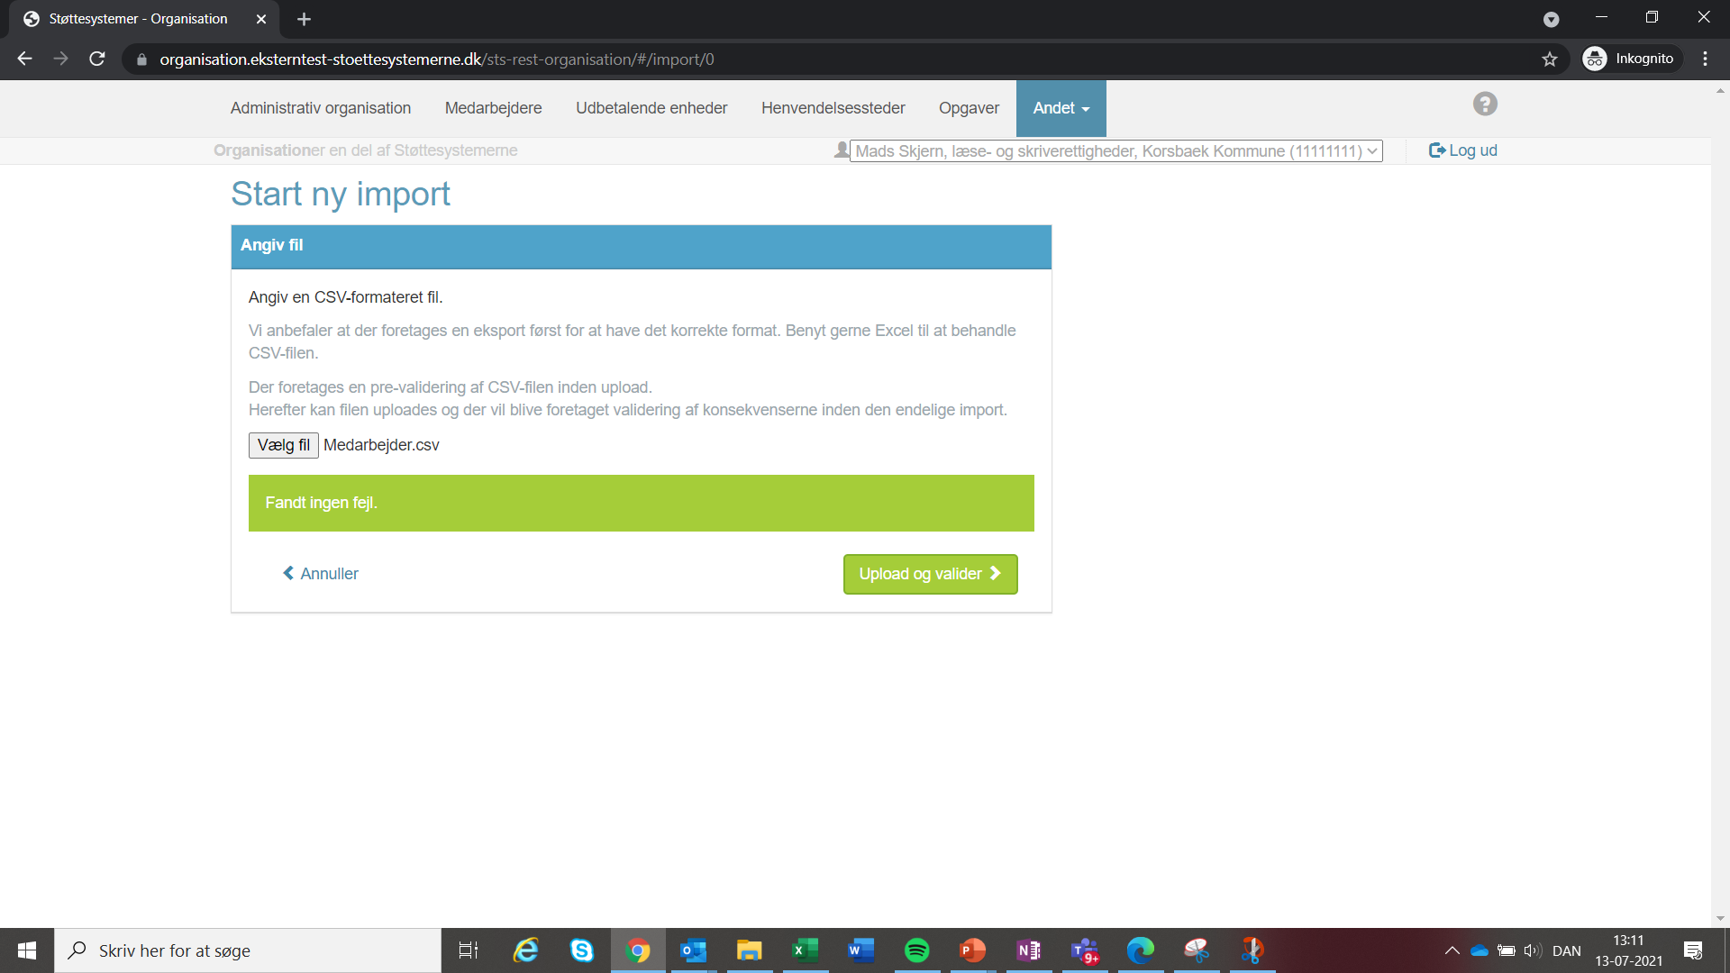
Upload regneark

Slide 20
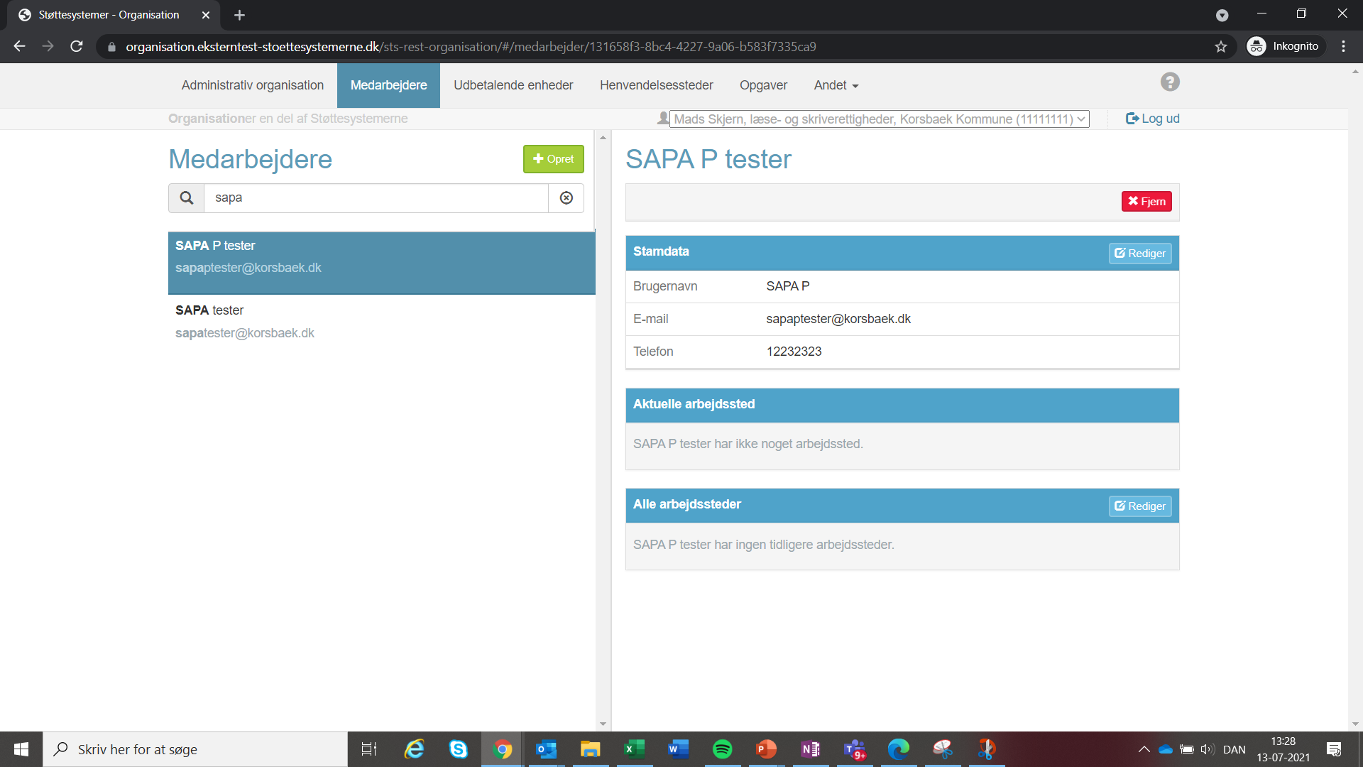
Tjeck at der ser rigtigt ud i overbliksbilledet

Slide 21
Step 2 Tilknyt medarbejder til organisationsenhed

Slide 22
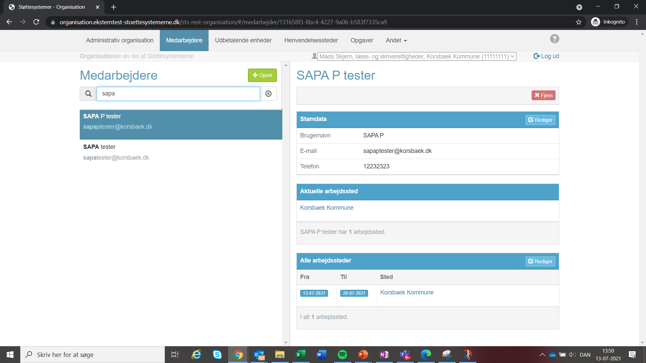
Fremsøg medarbejder

Slide 23
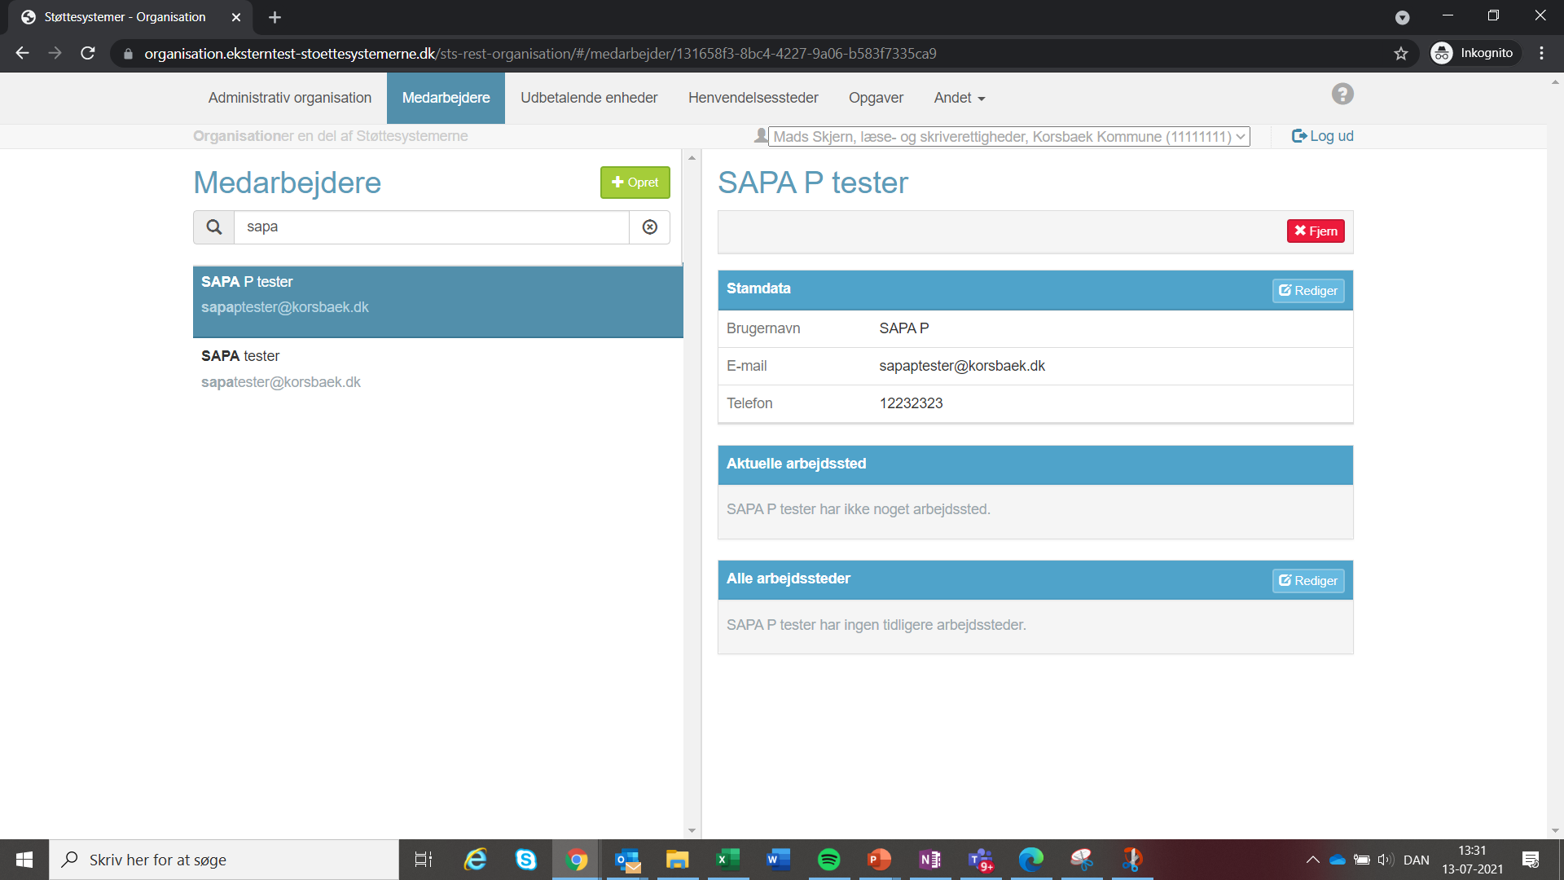
Vælg rediger

Slide 24
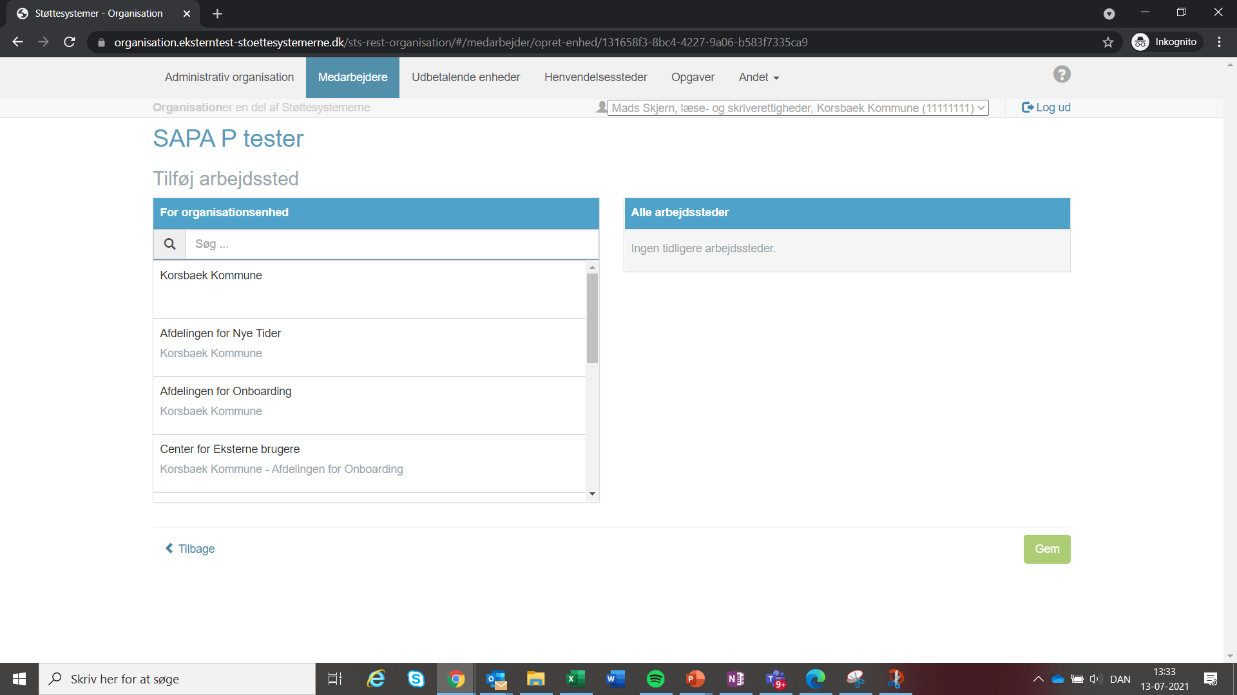
Vælg rodenheden i kommunen
Vi har her valgt Korsbæk Kommune, da det er den organisatoriske rod-enhed i Korsbæk Kommune
VIGTIGT
I skal tilsvarende tilknytte jeres SAPA P bruger til den organisatoriske rod-enhed, som er indlæst/oprettet i jeres organisation i det eksterne testmiljø.
Det skyldes, at de fiktive testsager der er indlæst i Indekserne er angivet med jeres rod-enhed som den ansvarlige enhed

Slide 25
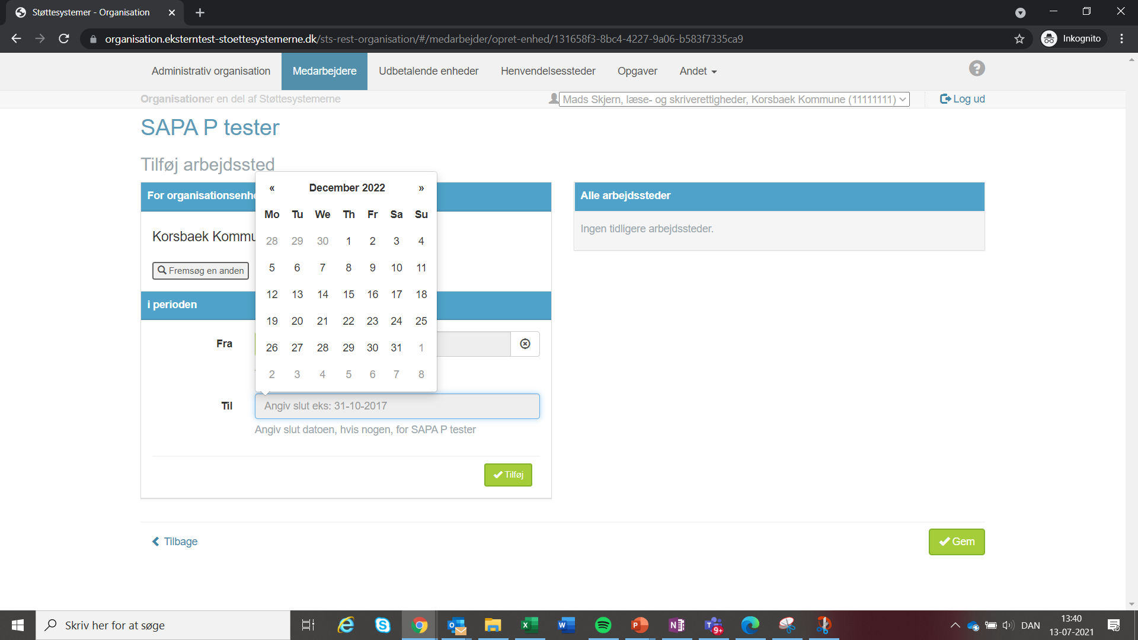
Angiv start/slutdato for medarbejderen

Slide 26
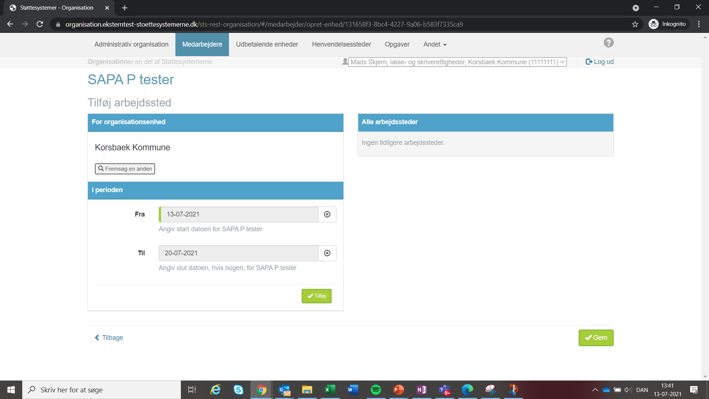
Vælg tilføj og gem
1
2

Slide 27
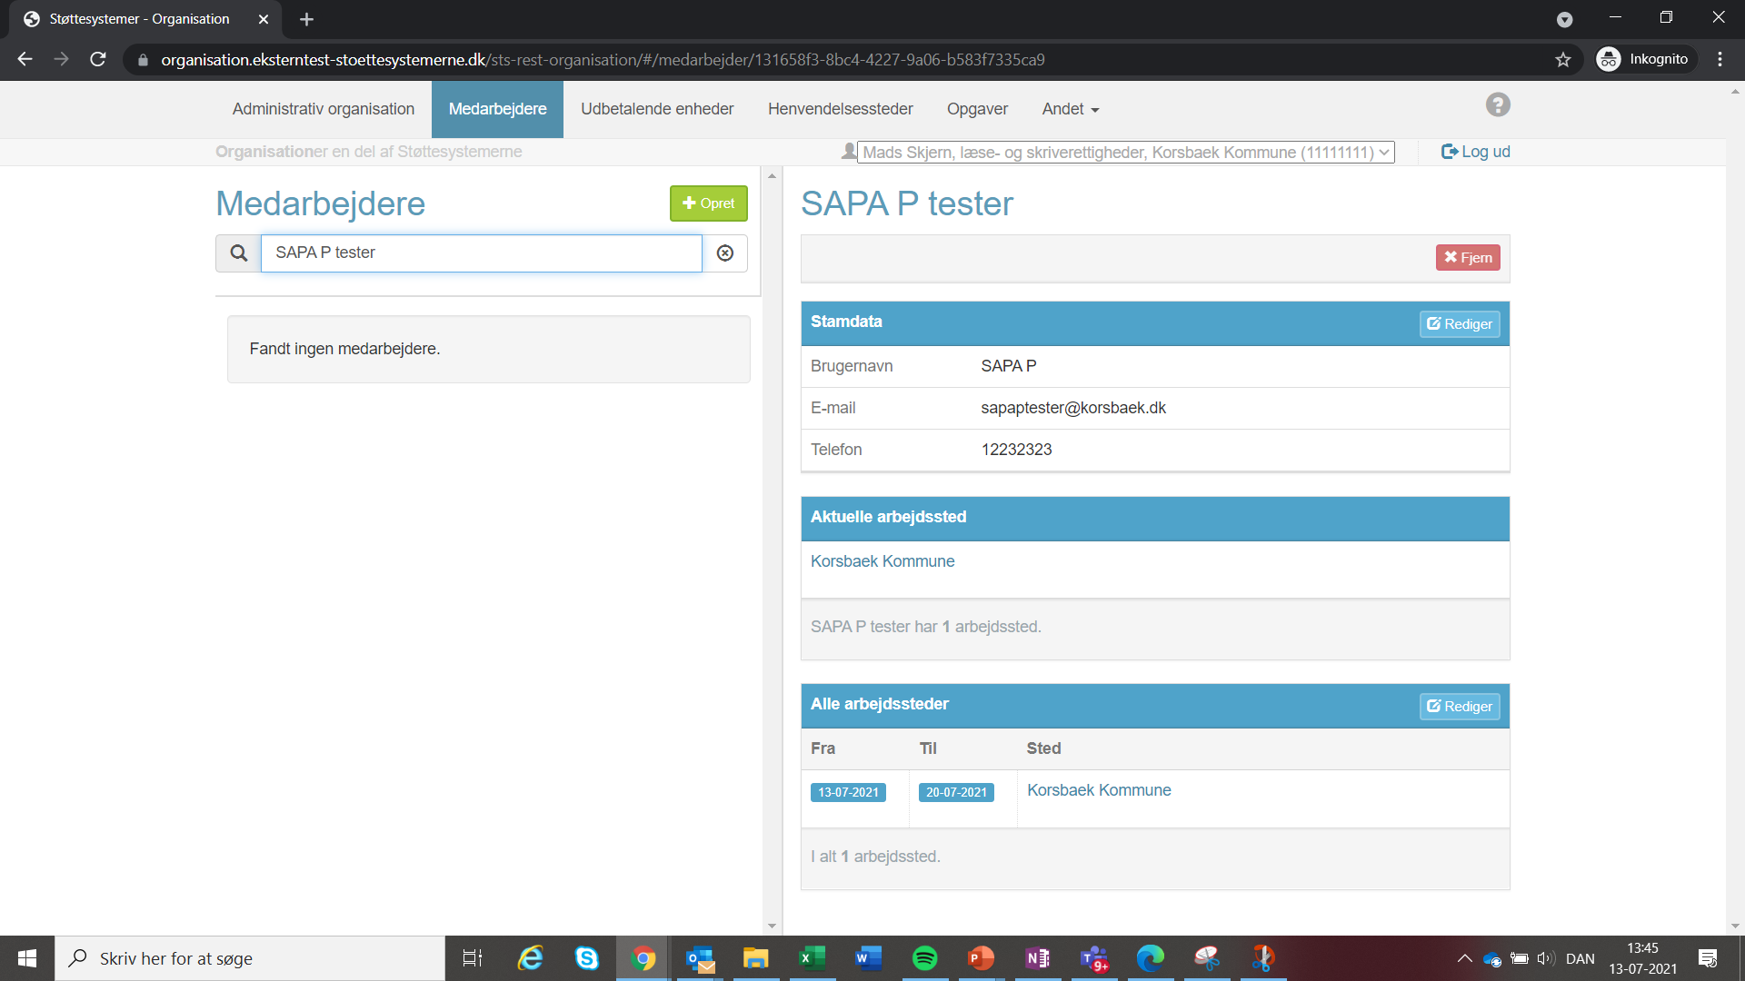
Tjeck at det ser rigtigt ud i overbliksbilledet

